Slide 1

Кейс: «Модель склонности клиента к приобретению машиноместа»

Slide 2

Цель кейса
Выделить только целевую аудиторию для рассылок

Slide 3
Над проектом работали
График погашения платежей
Структурный анализ долгового портфеля
Кузнецов Арсений
Новикова Наталья
Серобян Кима

Slide 4
Выполнение работы:
Анализ данных и Технического Задания
Обработка выделенных данных
Обучение регрессивной/классификационной модели
1
2
3
Создание Baseline
Проверка модели метрикой ROC-AUC
Формирование готовой работы
00
Результат
4
5
6

Slide 5
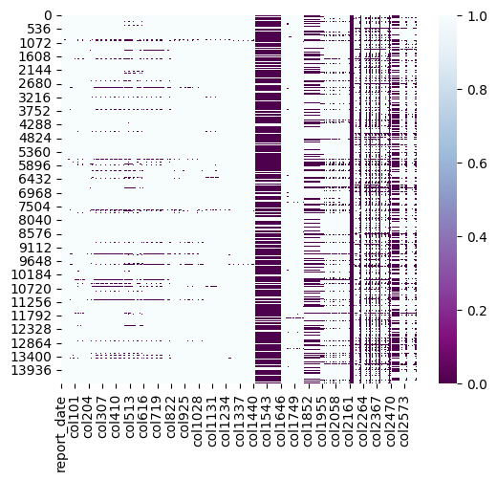
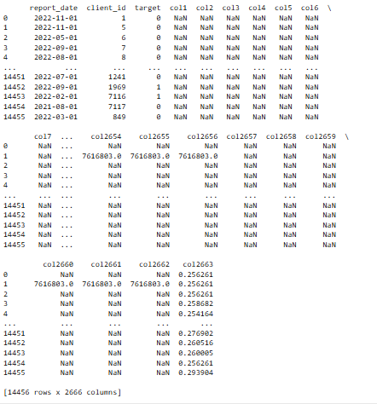
Просмотр предоставленных данных
Train
14456
Строк
И
2666
Колонок

Slide 6
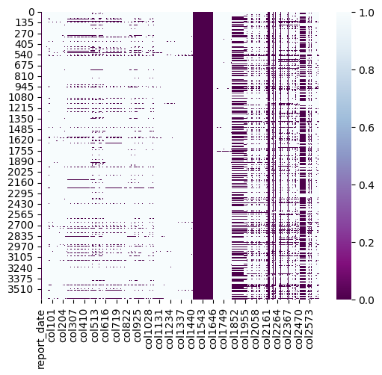
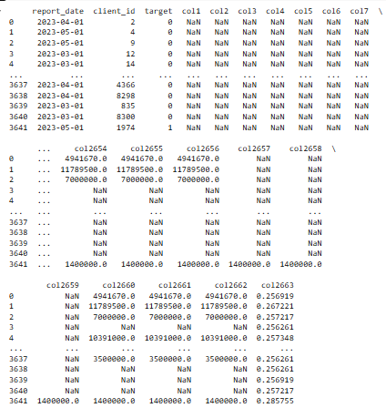
Просмотр предоставленных данных
Valid
3642
Строки
И
2666
Колонок

Slide 7
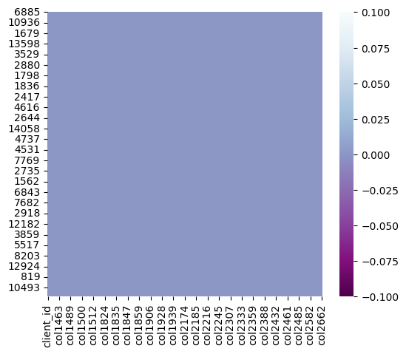
Мы очистили и проанализировали данные!
Train
Valid
И

Slide 8
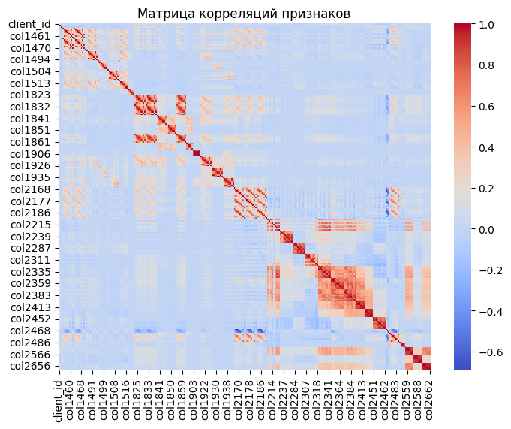
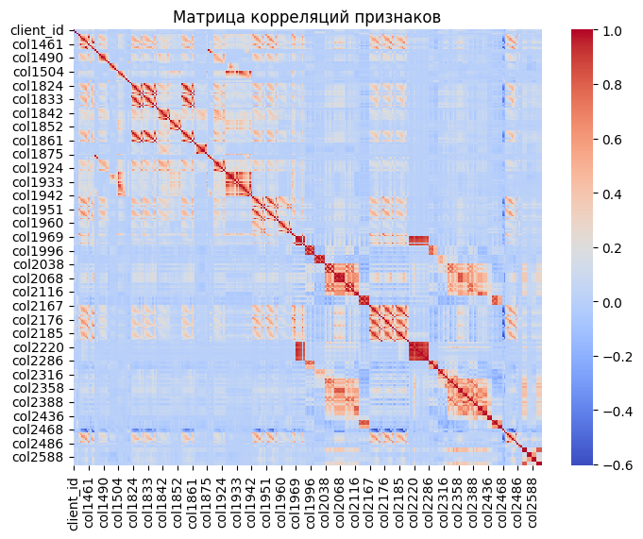
Матрицы корреляций
Train
Valid

Slide 9
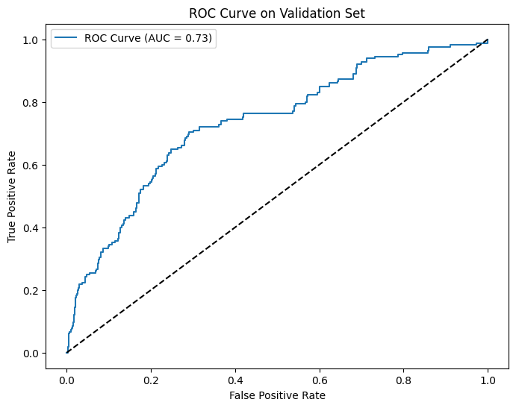
Первый Вариант
LogisticRegression

Slide 10
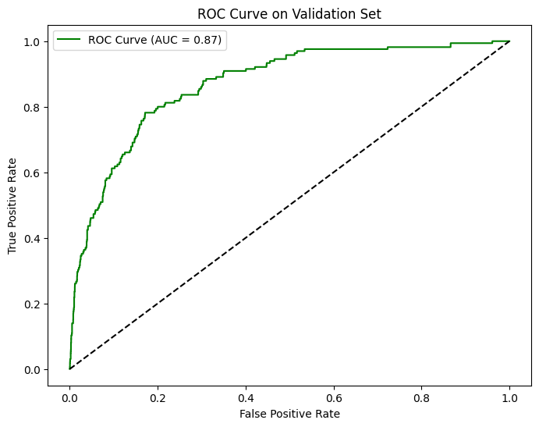
Второй вариант
RandomForestClassifier

Slide 11
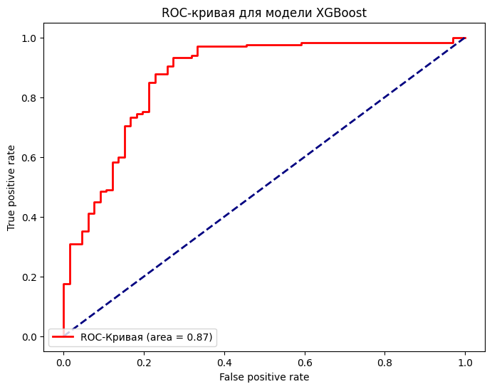
Третий вариант
XGBoost

Slide 12

Сравнение моделей

Slide 13
Вывод:
Модель №3 самая точная

